Slide 1
第二章 操作系统概述
操作系统
厦门大学信息学院
（示范性国家软件学院）
李贵林

Slide 2
什么是操作系统？
定义一：
利用一个或多个处理器的硬件资源
为系统用户提供一组服务
管理辅助存储器（secondary memory） 和输入/输出设备（ I/O devices）
定义二：
控制应用程序执行的程序
充当应用程序和计算机硬件之间的接口

Slide 3
2.1 操作系统的目标和功能
方便→作为用户/计算机接口的OS
  使计算机更易于使用。
有效→作为资源管理器的OS
  允许以更有效的方式使用计算机系统资源。
可扩展性→OS需要可扩展性
  允许在不妨碍服务的前提下，能有效地开发、测试和引入新的系统功能。

Slide 4
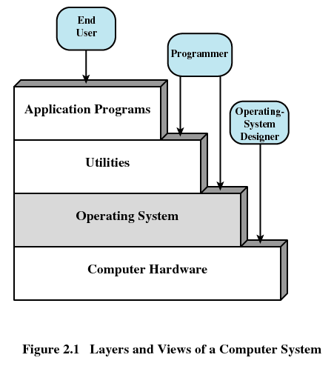
2.1.1 作为用户/计算机接口的OS
不关心计算机硬件的细节，把计算机系统看作是一组应用程序。
程序员开发，用一种程序设计语言描述。
实用工具：实现了在创建程序、管理文件和控制I/O设备中经常使用的功能。
中介
为程序员屏蔽了硬件的细节，并为程序员使用系统提供了方便的接口。

Slide 5
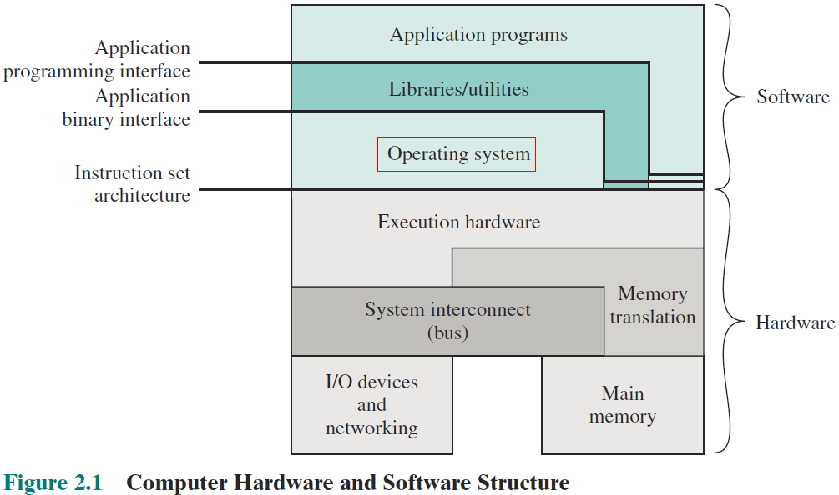
2.1.1 作为用户/计算机接口的OS

Slide 6
2.1.1 作为用户/计算机接口的OS
操作系统提供的服务：
程序开发：应用程序开发工具（编译器、调试器等），帮助程序员开发程序。非核心部分。
程序运行：内存空间分配，指令、数据加载，I/O设备初始化，系统调度等归OS处理、调度。
I/O设备访问：不同设备访问指令不一致，OS提供统一接口，屏蔽细节，使用简单读写即可。
文件访问控制：细节屏蔽，权限控制
系统访问：资源和数据的保护（访问和完整性），资源竞争冲突（死锁）等。

Slide 7
2.1.1 作为用户/计算机接口的OS
操作系统提供的服务：
错误检测和响应
  内部和外部硬件错误
    存储器错误
    设备失败或故障
  软件错误
    算术溢出
    视图访问被禁止的存储器单元
    OS无法确认应用程序请求等
  提供响应以清除错误条件，使其对正在运行的应用程序影响最小。（终止运行、重试操作或发送错误报告）

Slide 8
2.1.1 作为用户/计算机接口的OS
操作系统提供的服务：
审计
  收集使用统计信息
  监控性能
  用于预计和评估
  记帐（多用户系统）

Slide 9
2.1.2 作为资源管理器的OS
计算机是一组资源
资源用于数据移动、存储和处理
需要对资源的使用进行控制
OS负责资源的管理和控制
OS与其它软件一样，也是由处理器执行的一段程序或一组程序。区别在于程序的意图。
OS经常会释放控制，而且需要依赖处理器才能恢复控制。
图：由OS管理的主要资源

Slide 10
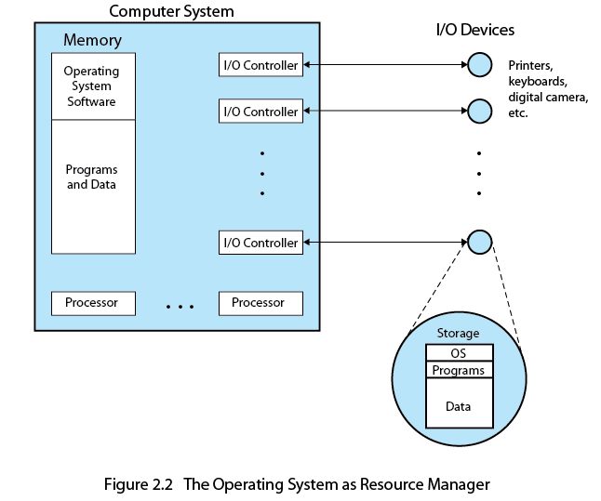
内核，包含最常用的功能。
最重要的资源。

Slide 11
2.1.3 OS的易扩展性
原因：
硬件升级和新硬件的出现
  CPU对分页的支持、图形终端的出现等
新的服务
纠正错误：OS自己的错误，可能产生新错误。

Slide 12
2.2 操作系统的发展
2.2.1 串行处理
  没有OS，程序员直接与硬件打交道。
  机器在控制台上运行（指示灯、触发器、输入设备和打印机灯）
  预约调度（用户预约时间内空闲或无法完成）
  准备工作：程序＝作业：往内存加载编译器、源代码，保存编译好的文件，加载目标程序和公用函数并链接。安装或拆卸磁带、准备卡片等，每个用户重复，出错重新开始。
  →→用户顺序访问计算机，调度和准备浪费了时间。

Slide 13
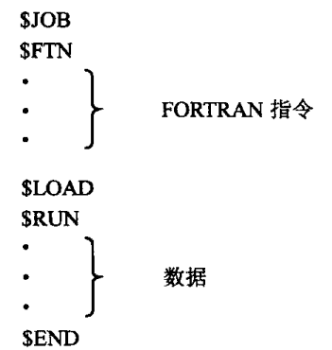
2.2.2 简单批处理系统
监控程序的软件
  用户不再直接访问计算机，把卡片或磁带中的作业提交给计算机操作员→组织成批处理作业
  监控程序控制用户程序的执行顺序。
  用户程序执行完成后返回监控程序。
  监控程序自动调用下一个用户程序
监控程序完成调度、错误处理等
  遇到错误控制权返回监控程序
作业控制语言（JCL）
  特殊的编程语言
  给监控程序提供指令，用于
    确定使用哪个编译器
    确定使用哪些数据

Slide 14
2.2.2 简单批处理系统
考虑了其它硬件功能：
内存保护
  用户程序不能访问监控程序内存区域。
定时器
  防止一个作业独占系统。
特权指令：只能监控程序执行
中断：让用户程序放弃控制权或从用户程序获得控制权
用户模式和内核模式：
  用户程序在用户模式下运行，不能访问被保护的内存区域和执行特权指令。
  监控程序在内核模式下运行，可能可访问被保护的内存区域，并可执行特权指令。
→→用户程序和监控程序交替运行，自动作业调度，串行，I/O速度慢，处理器利用率不高。

Slide 15
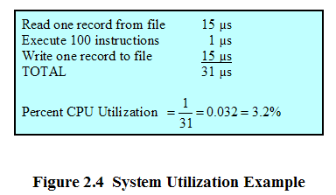
2.2.3 多道程序批处理系统
顺序执行例：
96％在等待
处理器必须等待I/O结束后才能继续执行下一指令。

Slide 16
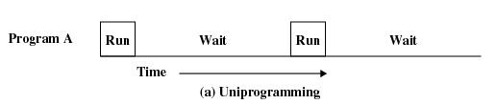
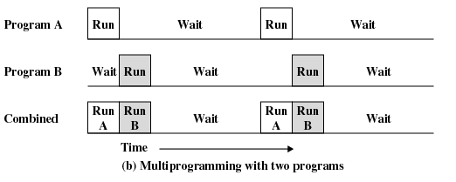
2.2.3 多道程序批处理系统

Slide 17
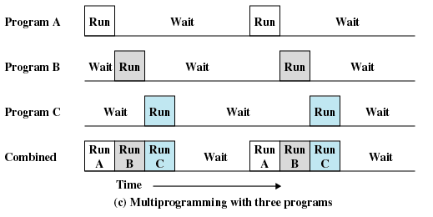
2.2.3 多道程序批处理系统
一个程序在等待I/O操作，处理器能转换到另外一个程序→多道程序设计（多任务处理），现代OS的主要方案

Slide 18
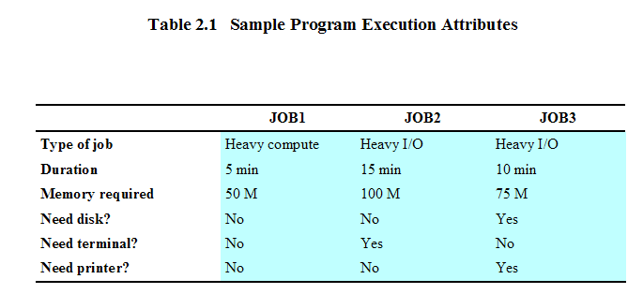
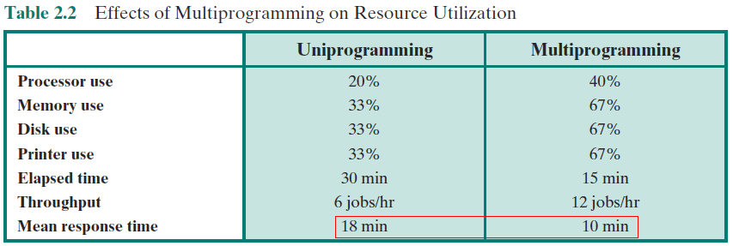
2.2.3 多道程序批处理系统
计算机用于用户程序的内存为250M，一个磁盘，一个终端，一台打印机。三个作业，其属性为：
例：
JOB2
JOB3对CPU的要求很低

Slide 19
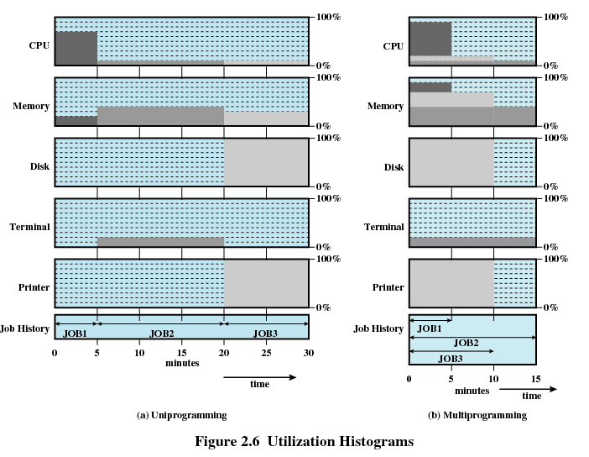
2.2.3 多道程序批处理系统
例资源利用直方图

Slide 20
2.2.3 多道程序批处理系统
需要有内存管理、作业调度等
提高了资源利用率
用户无法与计算机交互

Slide 21
2.2.4 分时系统
利用多道程序设计处理器可以同时处理多个作业-→同样可以设计处理器处理多个需要交互的作业。
分时：多个用户共享处理器时间。
多个用户通过终端同时访问系统。
OS在每个用户间进行换行、交替执行用户交互。
人的反应慢，等同于每个用户一台专用计算机。
→→ 特点：交互性、多用户同时性、独立性。
是一个联机的、多用户交互式的操作系统。

Slide 22
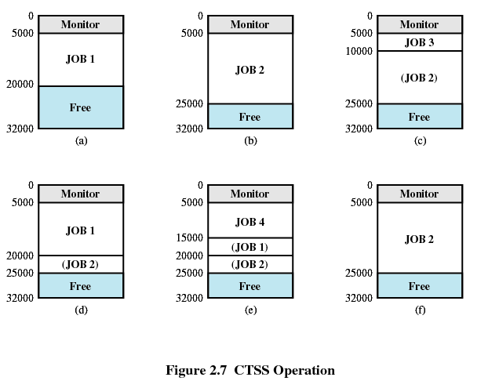
2.2.4 分时系统
第一个分时系统
MIT开发的兼容分时系统（CTSS）
例：4个作业内存需要列表：
JOB1:15000
JOB2:20000
JOB3: 5000
JOB4:10000
处理顺序：
JOB1→JOB2→JOB3→JOB1→JOB4→JOB2

Slide 23
2.2.5 实时系统
实时系统也是联机的操作系统，是随着计算机应用于实时控制和实时信息处理领域中而发展起来的。
特点
  即时响应
  高可靠性
武器系统的实时控制、银行业务等
考虑因素：
  实时时钟管理（定时处理和延时处理）
  连续的人－机对话
  过载保护
    短期过载
      缓冲区排队
    持续性过载
      拒绝某些任务
      丢弃某些任务
      降低某些任务的服务频率
  高度可靠性和安全

Slide 24
2.2.6 网络操作系统
计算机网络是通过通信设施将物理上分散的具有自治功能的多个计算机系统互相连接起来的，实现信息交换、资源共享、可互操作和协作处理的系统。
网络操作系统的研制开发是在原来各自计算机操作系统的基础上进行的，按照网络体系结构的各个协议标准进行开发，包括网络管理、通信、资源共享、系统安全和多种网络应用服务等。

Slide 25
2.2.7 分布式操作系统
与网络操作系统粗看相同。
定义为通过通信网络将物理上分布的具有自治的数据处理系统或计算机系统连接起来，实现信息交换和资源共享，协作完成任务。
区别
网络OS | 分布式OS
有标准协议 | 无标准协议
计算机组织松散 | 计算机紧密耦合
资源使用不透明 | 资源使用透明

Slide 26
2.2.8 云计算操作系统
云计算操作系统，又称云计算中心操作系统、云OS，是云计算后台数据中心的整体管理运营系统，它是指构架于服务器、存储、网络等基础硬件资源和单机操作系统、中间件、数据库等基础软件管理海量的基础硬件、软资源之上的云平台综合管理系统。
云计算操作系统通常包含以下几个模块：大规模基础软硬件管理、虚拟计算管理、分布式文件系统、业务/资源调度管理、安全管理控制等几大模块组成。

Slide 27
2.3 主要的成就
五个重要的理论进展：
进程
内存管理
信息保护和安全
调度和资源管理
系统结构（旧版）

Slide 28
2.3.1 进程
多个定义：
一个正在执行的程序
计算机中正在运行的程序的一个实例
可以分配给处理器并由处理器执行的一个实体
由单一的顺序的执行线索（线程）、一个当前状态和一组相关的系统资源所描述的活动单元。
  A unit of activity characterized by a single sequential thread of execution, a current state, and an associated set of system resources.

Slide 29
2.3.1 进程
系统中有多个作业、多个活动，对多个资源进行各种协调操作。因此系统软件设计很困难，会产生各类错误。
错误难以重现，难以解决。
产生错误的原因：
  不正确的同步：程序等待信号，而信号丢失或收到重复信号。
  失败的互斥：共享资源。互斥实现一次只允许一个程序访问，互斥失败，多个同时访问，出现问题。
  不正确的程序操作：一个程序的输出只和输入有关，和其它程序无关。但当程序调度出现问题，重写相同内存区域等造成不可预测的相互干扰。
  死锁：多个程序同时挂起，相互等待。

Slide 30
2.3.1 进程
→→如何解决？ 进程是解决问题的基础。
进程的组成部分：
  一段可执行的程序
  程序所需要的相关数据（变量、工作空间、缓冲区等）
  程序的执行上下问文
    上下文是OS用来管理和控制进程所需的内部数据。

Slide 31
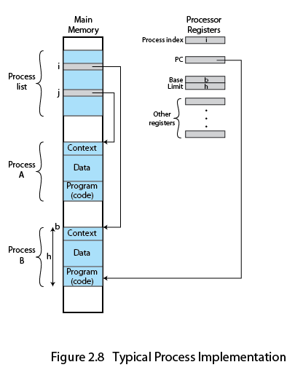
2.3.1 进程
进程列表
进程存储区
  基址寄存器
  界限寄存器
进程索引（当前进程）
程序计数器：执行
进程切换：保存和恢复上下文

Slide 32
2.3.2 内存管理
OS5个基本的存储器管理功能
进程隔离
  保护独立的进程，防止互相干涉数据和存储空间
自动分配和管理
  动态分配
  对程序员透明
支持模块化程序设计
  程序员可以定义模块
  动态地创建、销毁模块
  改变模块的大小
保护和访问控制
  共享保护
  共享访问控制
长期存储
  离线保存 （文件）

Slide 33
2.3.2 内存管理
虚存
允许程序员以逻辑的角度来访问内存
一个进程被写到辅助存储器，另一进程被读入内存
进程大小不一，难以有效使用内存→分页系统
分页系统的虚地址＝页号＋页内偏移量
虚地址 ←映射→ 内存物理地址

Slide 34
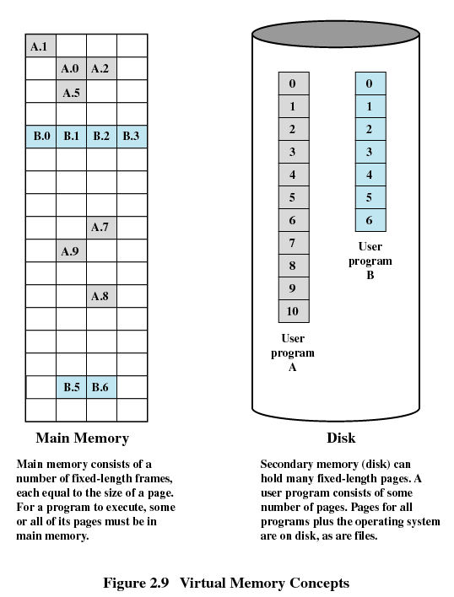
2.3.2 内存管理

Slide 35
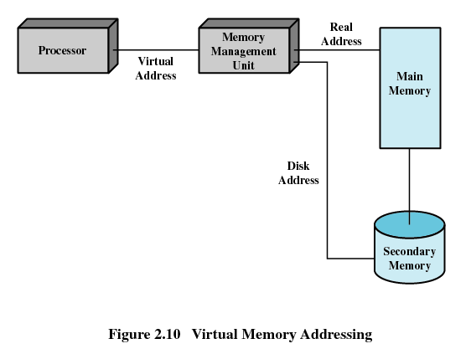
虚存寻址
2.3.2 内存管理

Slide 36
2.3.3 信息保护和安全
涉及对计算机系统的控制和所保存的信息。
与操作系统相关的安全和保护问题分类：
可用行
  保护系统不被打断。
保密性
  保证用户无法访问到未授权的数据
数据完整性
  保护数据不被未授权修改
认证
  用户身份的正确认证
  消息或数据的合法性

Slide 37
2.3.4 调度和资源管理
OS的一个关键任务是管理各种可用资源，并调度各种活动进程使用这些资源。
资源分配和调度策略应考虑的三个因素：
公平性
  所有竞争某一特定资源的进程具有几乎相等和公平的访问该资源的机会。
有差别的响应性
  区别对待不同的作业类
  动态决策
有效性
  在矛盾的标准中寻求平衡
    最大的吞吐量
    最小的响应时间
    尽可能多的用户

Slide 38
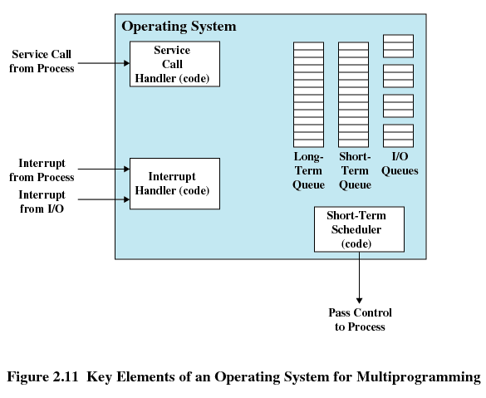
用于多道程序设计的一个OS主要组件
2.3.4 调度和资源管理
万事俱备只欠CPU
新作业

Slide 39
2.3.5 系统结构
系统是由一系列的层组成的视图
每个层执行一个相关的功能子集
每个层依赖于下一层来执行更原始的功能
每个层为上一层提供服务，并屏蔽服务细节
改变一层实现时，不需要改变别的层
→→可以把问题分解成几个更易于处理的子问题
13 Shell
12 用户进程
11 目录
10 设备
9 文件系统
通信
虚存
本地辅存
原始进程
中断
3 过程
2 指令集
1 电路
P55 表2.4 OS设计层次

Slide 40
2.4 现代操作系统的特征
微内核体系结构
  只把一些最基本的功能放在内核中
    地址空间
    进程间通信(IPC)
    基本的调度
  其它服务由运行在用户模式下的进程提供
  内核和服务程序分开

Slide 41
2.4 现代操作系统的特征
多线程
  进程划分成可以同时运行的多个线程（Thread）
    线程
      可分派的单元
      线程顺序执行，并且是可中断的
    进程
      一个或多个线程
      相关的资源
  在同一个进程中运行多个线程，在线程间来回切换所涉及的处理器开销要比在不同进程间切换的开销少。

Slide 42
2.4 现代操作系统的特征
对称多处理 (SMP)
  硬件上有多个处理器
  这些处理器共享一个主存储器和I/O设备。
  所有的处理器都可以执行相同的功能。
  对成多处理器OS可以调度进程或线程到所有的处理器上运行
  优势
    性能：高
    可用性：只要有一个处理器正常，系统正常运行
    增量发展：添加额外处理器
    可扩展性：处理器个数可配置
    对用户透明

Slide 43
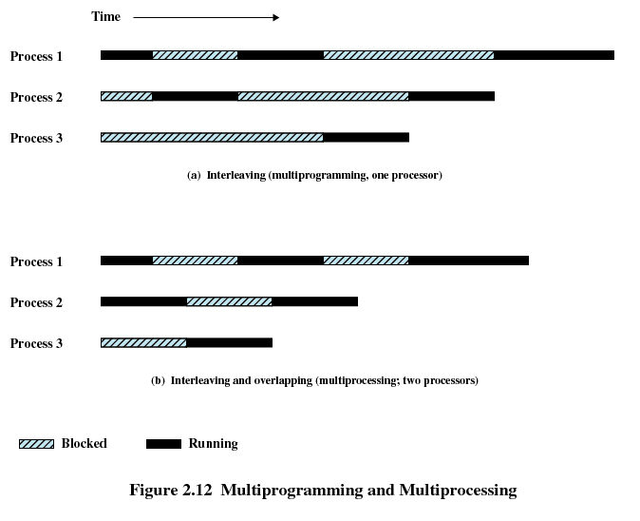
2.4 现代操作系统的特征
单个处理器和多个处理器对比

Slide 44
2.4 现代操作系统的特征
分布式操作系统
  一群计算机
  使用户觉得和使用单机一样
面向对象设计
  用于给微内核增加模块化的扩展
  使程序员在不破坏系统完整性下定制操作系统

Slide 45
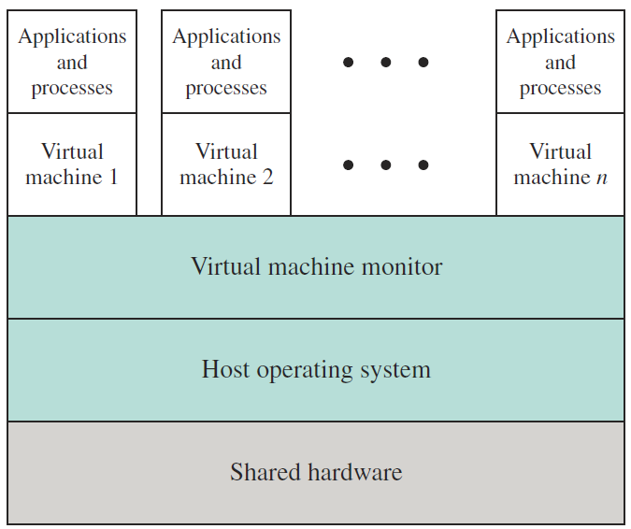
2.5 虚拟机
2.5.1 虚拟机和虚拟化
  一份硬件（一台电脑，服务器或PC）
  只能运行一个OS
  虚拟化技术→使得一个硬件平台能够运行多个OS或者一个OS的不同版本。
  一个主系统，主系统需要支持虚拟机（VM）
  一个典型的虚拟机架构

Slide 46
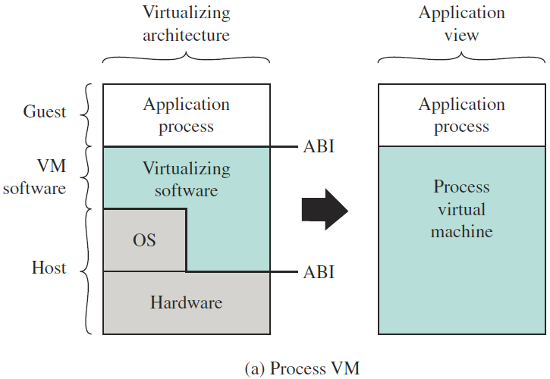
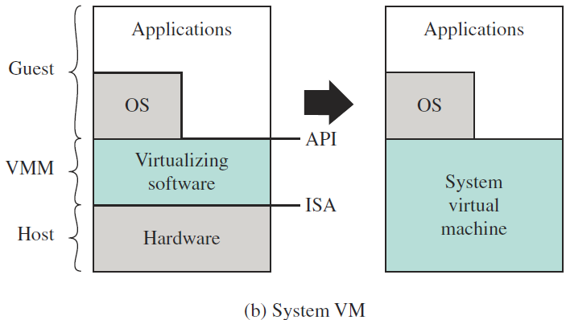
2.5 虚拟机
2.5.1 虚拟机架构

Slide 47
2.6 多处理器和多核OS设计应考虑因素
2.6.1 对称多处理器（SMP）计算机的OS设计考虑因素
SMP→并发事件→并发处理
并发进程或线程
调度
同步
内存管理
可靠性和容错性

Slide 48
2.6 多处理器和多核OS设计应考虑因素
2.6.2 多核计算机的OS设计考虑因素
多核挑战：如何有效利用多核计算能力以及如何智能且有效地管理芯片资源，将众核(多核)固有的并行能力与应用程序的性能需求匹配起来。（三个层次开发潜在的并行能力）
每个核内部的硬件并行
处理器层次上的潜在并行能力，即每个处理器上多道程序设计或多线程程序的执行能力。
多核上一个应用程序以并发多进程或多线程形式执行的潜在并行能力

Slide 49
作业
复习题2.5 2.10
习题2.2 2.6

